Slide 1
بنام خدا

Slide 2
فصل اول: بار وماده
الکترو مغناطیس – سابقه تاریخی
بار الکتریکی
رساناها ونارساناها
قانون کولن
بار الگتریکی کوانتیده است
بار و ماده
بار پایسته است

Slide 3
الکترو مغناطیس – سابقه تاریخی
مبدا علم الکتریسیته به مشاهده معروف تالس در ده ها سال قبل از میلاد برمی گرددکه متوجه شد تکه کهربای مالش داده شده خرده های کاه را
می رباید.
مبدا علم مغناطیس به مشاهده این واقعیت بر می گردد که بعضی سنگها به طور طبیعی آهن را جذب می کنند.
تلفیق دو علم الکتریسیته و مغناطیس به اورسته بر می گردد که مشاهده کرد عقربه قطب نما در مجارت جریان الکتریکی منحرف میگردد.

Slide 4
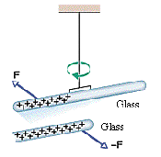
بار الکتریکی
با آزمایشهای زیر می توان نشان داد که دو نوع بار الکتریکی مثبت و منفی وجود دارد:
الف)دو میله شیشه ای مالش داده شده با ابریشم یکدیگر را می رانند

Slide 5
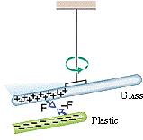
بار الکتریکی
ب)اگر میله پلاستیکی مالش داده شده با پوس خز را به میله شیشه ای مالش داده شده به ابریشم نزدیک کنیم یکدیگر را جذب می کنند.
پس: بارهای هم نام یکدیگر را میرانند و بارهای غیر همنام یکدیگر را جذب می کنند

Slide 6
بار الکتریکی
بنجامین فرانکلین نوع الکتریسیته ظاهر شده بر روی شیشه را مثبت و بر روی پلاستیک را منفی نامید.
هرماده در حالت خنثی، دارای تعداد مساوی بار مثبت و منفی است
ماده دارای بار منفی، افزایش الکترون وبالعکس کاهش الکترون است.

Slide 7
رساناها ونارساناها
در رساناها بارهای الکتریکی آزادانه حرکت می کنند در صورتی که در نارساناها بار الکتریکی آزاد بسیار کم است.
حاملهای بار در فلزات الکترون های آزادند.
آن دسته از مواد که از نظر هدایت الکتریکی بین رساناها و نارساناها قرار می گیرند نیمرسانا نامیده می شوند

Slide 8
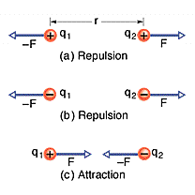

قانون کولن
کولن نشان داد که اگر دو بار الکتریکی نقطه ای q₁ و q₂ در فاصله r از یکدیگر قرار داشته باشند بر یک دیگر نیرو وارد می کنند که اندازه آن:

Slide 9


قانون کولن
є₀ نفوذ پذیری الکتریکی خلا است و مقدار آن
نیرویی که دو ذره بار دار بر یکدیگر وارد می کنند مساوی و در خللاف جهت یکدیگر و در امتداد خط واصل دو بار است.

Slide 10
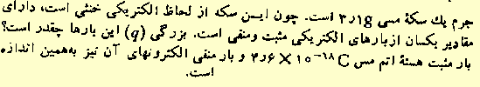
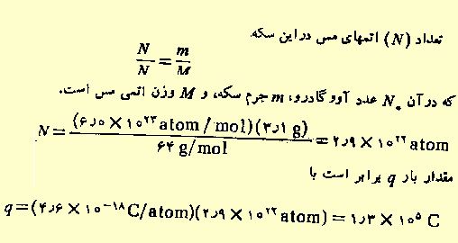
قانون کولن
مثال 1 :
حل:

Slide 11

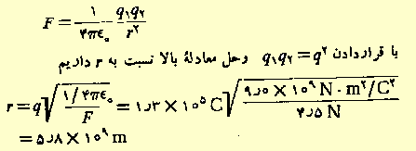
قانون کولن
مثال 2:
حل:

Slide 12

قانون کولن
اگر بیش از دو بار داشته باشیم وبه خواهیم مثلا نیروی وارد بر بار q₁ به دست آوریم ، نیروی وارد از هریک از بارها را بر بار q₁ رسم کرده و آنها را با یکدیگر جمع برداری میکنیم :

Slide 13
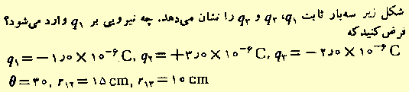
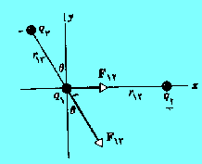
قانون کولن
مثال 3-

Slide 14
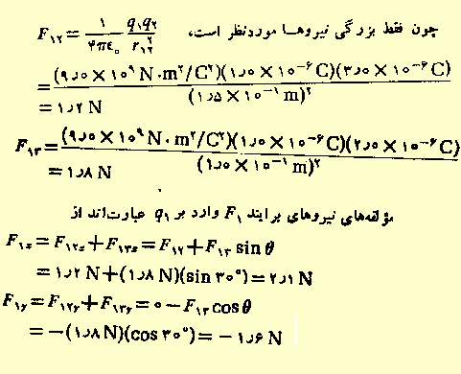
قانون کولن
حل:

Slide 15
بار الکتریکی کوانتیده است
آزمایش نشان می دهد که هر بار الکتریکی کوانتیده است یعنی مضرب درستی از بار یک الکترون است:

Slide 16
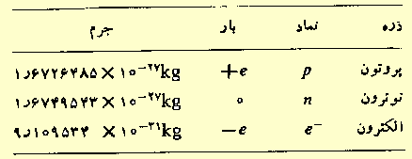
بار و ماده
ماده ترکیبی از سه نوع ذره ،پروتون ،نوترون ، و الکترون است که خواص و جرم این ذرات در جدول آمده است:

Slide 17
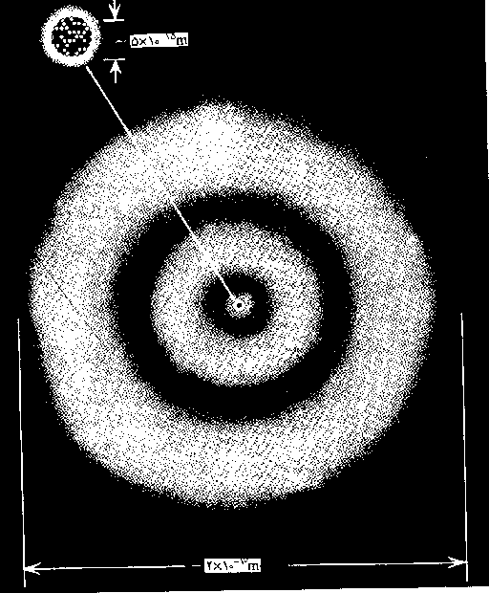
بار و ماده
اتمها شامل یک هسته باردار مثبت اند که دارای شعاع10⁻¹⁵ تا 7* 10⁻¹⁵ می باشند و با ابری از الکترون هااحاطه شده است:

Slide 18

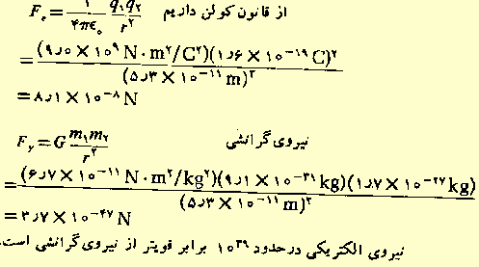
بار و ماده
مثال:
حل:

Slide 19

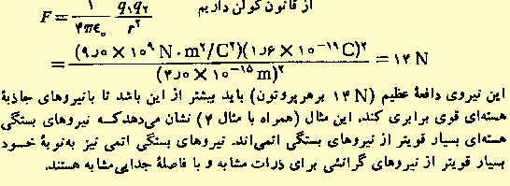
بار و ماده
مثال:
حل:

Slide 20
بار پایسته است
بار الکتریکی موجود در جهان پایسته است.
با مالش دادن دو جسم بار الکتریکی از بین نمی رود تنها از یک جسم به جسم دیگر منتقل می شود.
از قانون پایستگی بار در فرایندهای هسته ای زیاد استفاده میشود.

